Slide 1
GEROSIOS PATIRTIES MOKYMAS
APIE TECHNINĖS PRIEŽIŪROS, APTARNAVIMO IR REMONTO DARBUS

Slide 2
ĮŽANGA (INSTRUKTORIUI)
Įgyvendindama gerosios patirties nuostatas, NEPSI parengė švietimo priemonių rinkinį.
Kiekviename „PowerPoint“ mokymo pakete aptariama tema, aktuali visų pramonės šakų darbuotojams, naudojantiems medžiagas, kurių sudėtyje yra kristalinio silicio dioksido. Paketuose pateikiama informacija apie su tema susijusią dulkių poveikio riziką ir gerąją patirtį bei priemones tokiai rizikai mažinti. Mokymo tikslas – informuoti ir šviesti darbuotojus, kad jie galėtų veiksmingai naudoti kontrolės priemones ir sumažinti įkvepiamojo kristalinio silicio dioksido (ĮKSD) poveikį darbo vietoje.
Jei reikia, naudokite tuščią šabloną ir vietos žymeklius, kad į šį mokymo paketą įtrauktumėte papildomos informacijos.

Slide 3
ATKREIPKITE DĖMESĮ
Šioje „PowerPoint“ mokymosi medžiagoje pateikta informacija yra patariamojo pobūdžio ir informacinio turinio. Tai nėra standartas ar reglamentas, ji nesukuria naujų teisinių įsipareigojimų ir nekeičia esamų įpareigojimų, kuriuos nustato sveikatos teisės aktai ir politika.

Slide 4
ĮVADAS
Išmokti apsisaugoti nuo darbe kylančių pavojų yra labai svarbu.
Šio „PowerPoint“ mokymo metu jūs išmoksite:
kaip iki minimumo sumažinti žalingų įkvepiamojo kristalinio silicio dioksido (ĮKSD) dulkių poveikį atliekant techninės priežiūros, aptarnavimo ir remonto darbus;
papildomus pavojus darbo vietoje.
Vieta mokytojui įrašyti tekstą – jei pridėjote pasirinktinę skaidrę, įterpkite trumpą kontekstinės medžiagos apžvalgą.
Notes:
Didelis įkvepiamo kristalinio silicio dioksido (ĮKSD) poveikis ilguoju laikotarpiu gali rimtai paveikti darbuotojų sveikatą. Dėl šios priežasties svarbu, kad darbuotojai išmanytų gerąją patirtį, padedančią išvengti arba sumažinti silicio dulkių poveikį.
Šiame mokyme suteikiamos techninės priežiūros, aptarnavimo ir remonto darbų, atliekamų aplinkoje, kur naudojamos medžiagos su kristaliniu siliciu, gairės.

Slide 5

DULKIŲ KONTROLĖS METODAI
TINKAMA HIGIENA IR PATALPŲ PRIEŽIŪRA
Plaunant darbo drabužius ir susiurbiant procesų metu atsiradusias dulkes užkertamas kelias jų kaupimuisi per laiką – švari darbo vieta yra saugi darbo vieta
VANDUO
Renkantis drėgnus procesus dulkės negali patekti į orą, nes daleles sulaiko vanduo.
Techninės priežiūros, aptarnavimo ir remonto darbus palengvina tinkama higiena ir patalpų priežiūra, kurios yra vienas iš penkių pagrindinių dulkių kontrolės metodų.
APSAUGOS PRIEMONĖS
AAP (pvz., veido kaukės) apsaugo darbuotojus nuo dulkių, kai visų kitų valdymo priemonių nepakanka poveikio rizikai kontroliuoti.
ATITVĖRIMAS
Procesus, kurių metu susidaro ĮKSD dulkės, vykdant uždaroje aplinkoje išvengiama dulkių poveikio
IŠTRAUKIMAS / VĖDINIMAS
ĮKSD surinkimas atsiradimo vietoje, kol mums nepasireiškė jo poveikis, ir užteršto oro pakeitimas švariu.

Slide 6


TOKIOS VEIKLOS KELIAMI PAVOJAI
Tokia veikla gali kelti daug dulkių.
Ilgalaikis didelio kiekio ĮKSD poveikis gali sukelti neįgalumą sukeliančią plaučių ligą.
Svarbu, kad kiekvieną dieną apsisaugotume nuo šių ore esančių dulkių poveikio.
Vadovaudamiesi gerąją patirtimi šiandien apsaugosite savo sveikatą rytoj.
Ką planuojate veikti išėję į pensiją?

Slide 7
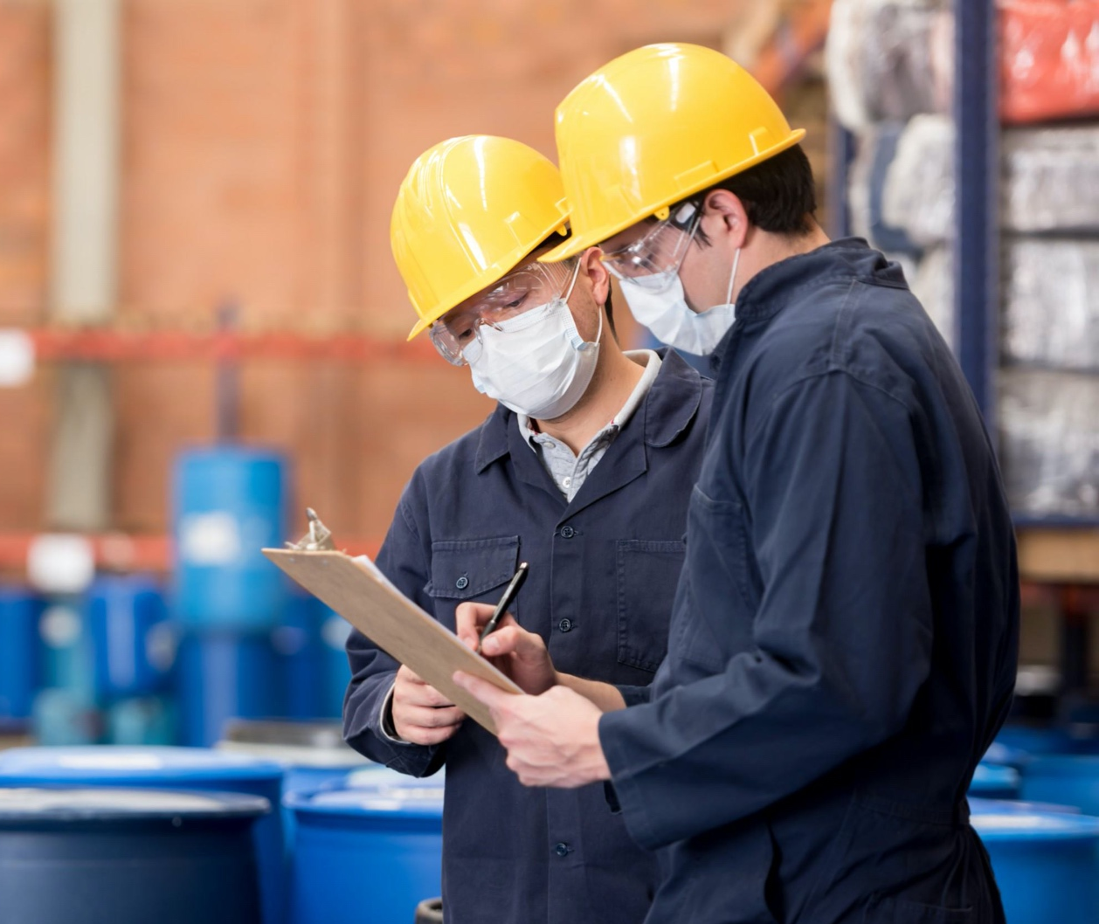
TECHNINĖS PRIEŽIŪROS, APTARNAVIMO IR REMONTO DARBŲ RŪŠYS
Kasdienė planinė profilaktinė techninė priežiūra, aptarnavimo ir remonto darbai
Reguliari planinė profilaktinė techninė priežiūra, aptarnavimo ir remonto darbai
Gedimai ir skubūs atvejai
(Šis sąrašas nėra baigtinis).
Notes:
Kai kuriems darbuotojams ir rangovams, pvz., montuotojams, elektrikams, patruliuojantiems remontininkams ir darbininkams, gali tekti atlikti techninės priežiūros, aptarnavimo ir remonto darbus. Darbuotojai gali imtis keleto priemonių, kad užtikrintų, jog ši veikla būtų vykdoma netrukdomai.

Slide 8

APLINKOS VEIKSNIAI
Padėkite:
planuodami iš anksto, kad turėtumėte paruoštas procedūras ir įrangą (apimančią ir asmens apsaugos priemones), padedančią saugiai tvarkytis su gedimais, avarijomis ir išsiliejimais;
užtikrindami, kad darbo vieta yra švari ir kad yra naudojami tinkami valymo metodai;
grindis ir įrangą valydami vandeniu iš žemo slėgio žarnų ar drėgnai šluodami – niekada nevalykite dulkių sausu šepečiu;
sausas išbirusias medžiagas valydami HEPA siurbimo sistemomis – niekada valymui nenaudokite suspausto oro;
patikrindami, ar įjungtos dulkių ištraukimo sistemos;
suteikdami konvejerių diržų grandiklius.
Notes:
Darbo vietose visko daug vyksta. Apsvarstykite ekrane matomus aplinkos veiksnius techninės priežiūros, aptarnavimo ir remonto darbams palengvinti.
Įsitikinkite, kad darbo vietoje nėra ištekėjusių ar išbirusių medžiagų, o ištraukimo sistemos yra įjungtos ir veikia. Tai sumažins susižeidimų riziką – švari aplinka yra saugi aplinka.
Suteikus konvejerių diržų grandiklius bus mažiau išsiliejusių ar išbirusių medžiagų.

Slide 9

KITI PAVOJAI
Prieš pradėdami techninės priežiūros, aptarnavimo ir remonto darbus apsvarstykite šiuos pavojus:
pernelyg didelis triukšmas;
darbas aukštyje;
judančios mašinos;
uždaros patalpos;
suvirinimo, deginimo, pjaustymo ir šlifavimo procesai.
Ribokite prieigą, suteikdami ją tik įgaliotam personalui.
Notes:
Nors dulkių poveikis kelia susirūpinimą dėl visų padalinyje dirbančių darbuotojų, papildomi pavojai gali kelti riziką techninę priežiūrą, aptarnavimą ir remontą atliekantiems asmenims. Prieš pradedant tokią veiklą apsvarstykite kitus ekrane matomus pavojus, ne vien ĮKSD poveikį.

Slide 10
TINKAMOS HIGIENOS PRAKTIKA
Valgykite vietoje, esančioje atokiau nuo darbo procesų, kurių metu gali atsirasti ĮKSD poveikis.
Prieš valgydami, gerdami arba rūkydami darbuotojai privalo nusiplauti rankas, veidą ir persirengti.
Rūkymas kenkia jūsų sveikatai ir gali sustiprinti su kristalinio silicio dulkėmis siejamą žalą sveikatai.

Slide 11

Notes:
Šiame vaizdo įraše apžvelgiama techninės priežiūros, aptarnavimo ir remonto darbų geroji patirtis.
Šalia vaizdo įrašo nuotraukos matote diagramą ir raudoną stulpelį, vaizduojantį dulkių koncentraciją mg/m3.
Dulkių koncentracijos matavimas nėra susijęs su įkvepiamu kristaliniu silicio dioksidu, jis pagrįstas pusiau kiekybiniu matavimu. Čia esminė ne dulkių koncentracijos vertė, tačiau santykinis poveikio skirtumas laikantis rekomenduojamų praktikų ir kitų praktikų.

Slide 12
TECHNINĖS PRIEŽIŪROS, APTARNAVIMO IR REMONTO DARBŲ TAIP IR NE
TAIP
Iš anksto planuokite, kaip tvarkytis su gedimais, avarijomis ir išsiliejusiomis ar išbyrėjusiomis medžiagomis.
Užtikrinkite, kad darbo vieta būtų švari.
Nedelsdami išvalykite išbirusias ar išsiliejusias medžiagas.
Praneškite apie sugadintą įrangą ir infrastruktūrą.
NE
Nenaudokite sugedusios ar susidėvėjusios įrangos.
Valymui nenaudokite sauso šepečio ar suspausto oro.
Mokytojo tekstas – reikiama papildoma informacija.

Slide 13
TUŠČIA SKAIDRĖ
Naudokite šią skaidrę darbo aplinkai ir (arba) kontekstui pritaikytai mokymo medžiagai sukurti.
Norėdami pakeisti paveikslą spauskite dešinį pelės mygtuką > keisti paveikslą > iš failo.
Norėdami sukurti daugiau skaidrių, spustelėkite viršuje esantį skirtuką „Nauja skaidrė“.

Slide 14
IŠVADA
Techninės priežiūros, aptarnavimo ir remonto darbai yra būtinos ir įprastos procedūros visose pramonės šakose. Atminkite:
iš anksto planuokite, kaip tvarkytis su gedimais, avarijomis ir išsiliejusiomis ar išbyrėjusiomis medžiagomis.
Palaikykite darbo vietą švarią ir gerai vėdinamą.
Saugokitės papildomų pavojų darbo vietoje.
Mokytojas įrašo pagal kontekstą tinkamas išvadas.
Notes:
Techninės priežiūros, aptarnavimo ir remonto darbai yra būtinos ir įprastos procedūros visose pramonės šakose. Patikrinkite ir taikykite darbuotojams padedančias priemones.

Slide 15
TOLESNIS MOKYMASIS
Techninės apžiūros, aptarnavimo ir remonto darbų geroji patirtis (2.1.14 užduočių lapas)
NEPSI gerosios patirties vadovas
NEPSI vadovas mažoms ir vidutinėms įmonėms
Daugiau mokymosi apie ĮKSD išteklių rasite apsilankę NEPSI e-mokymosi platformoje training.nepsi.eu.

